Slide 1
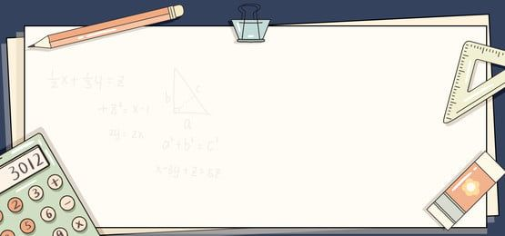

NHIỆT LIỆT CHÀO MỪNG CÁC THẦY, CÔ GIÁO
VỀ DỰ GIỜ THĂM LỚP
MÔN TOÁN 5
BÀI: HÌNH HỘP CHỮ NHẬT
HÌNH LẬP PHƯƠNG

Slide 2
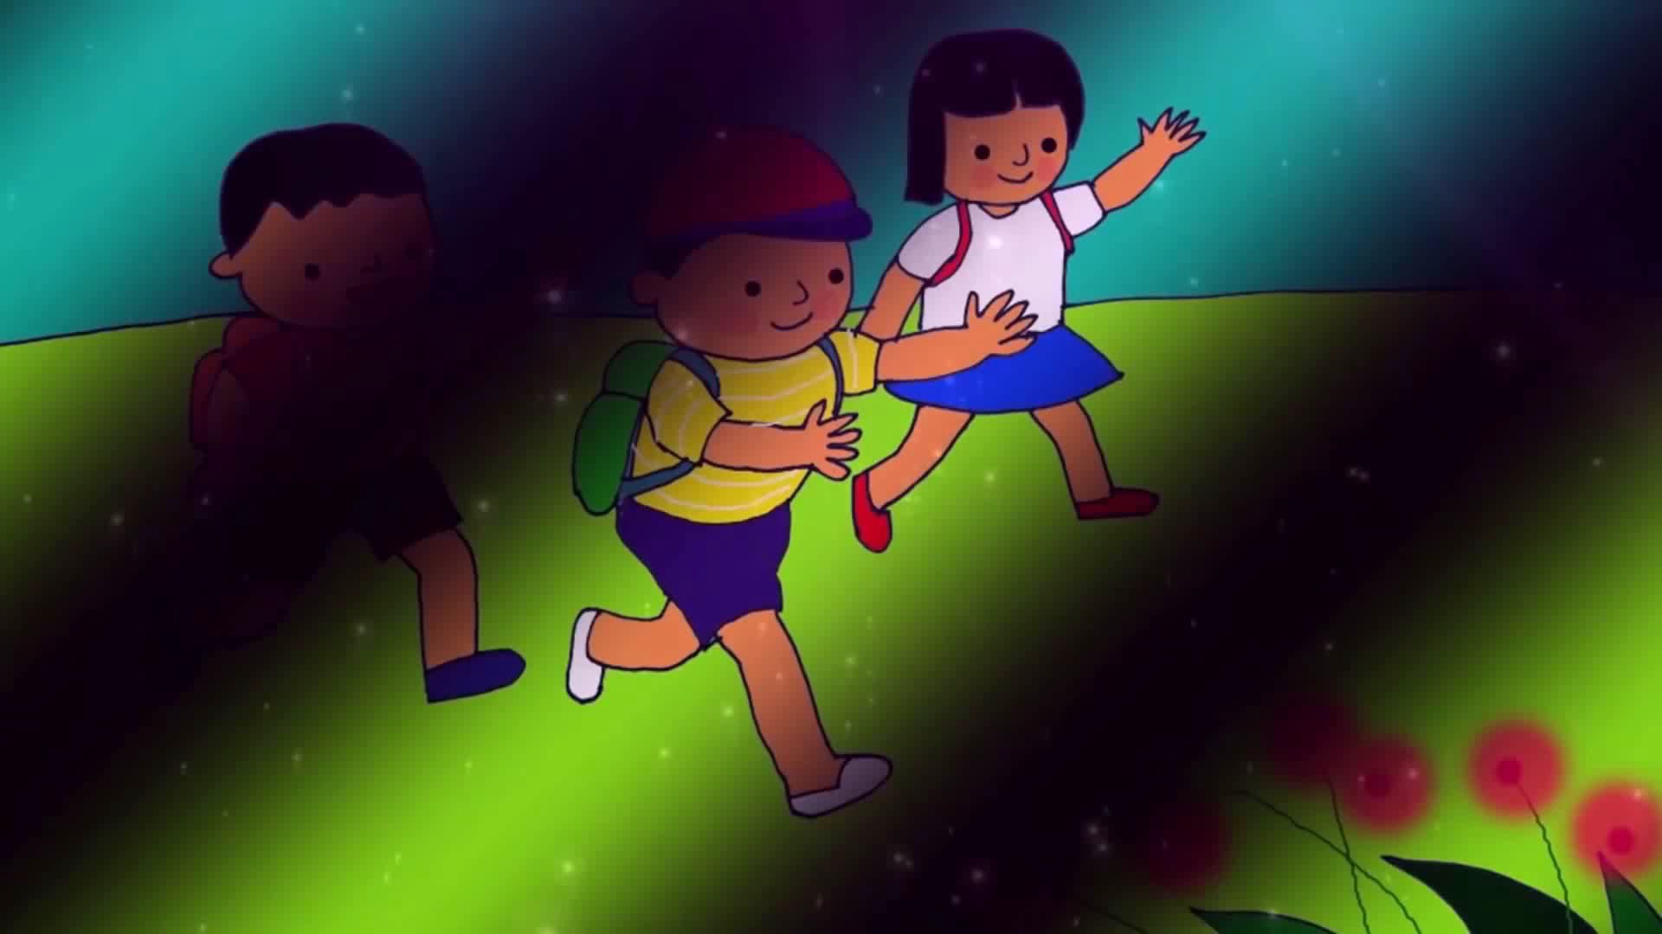

Slide 3
Hãy kể tên các hình mà
em đã được học?
Hình chữ nhật
Hình vuông
Hình tròn
Hình thoi
Hình tam giác
Hình thang
Hình bình hành

Slide 4
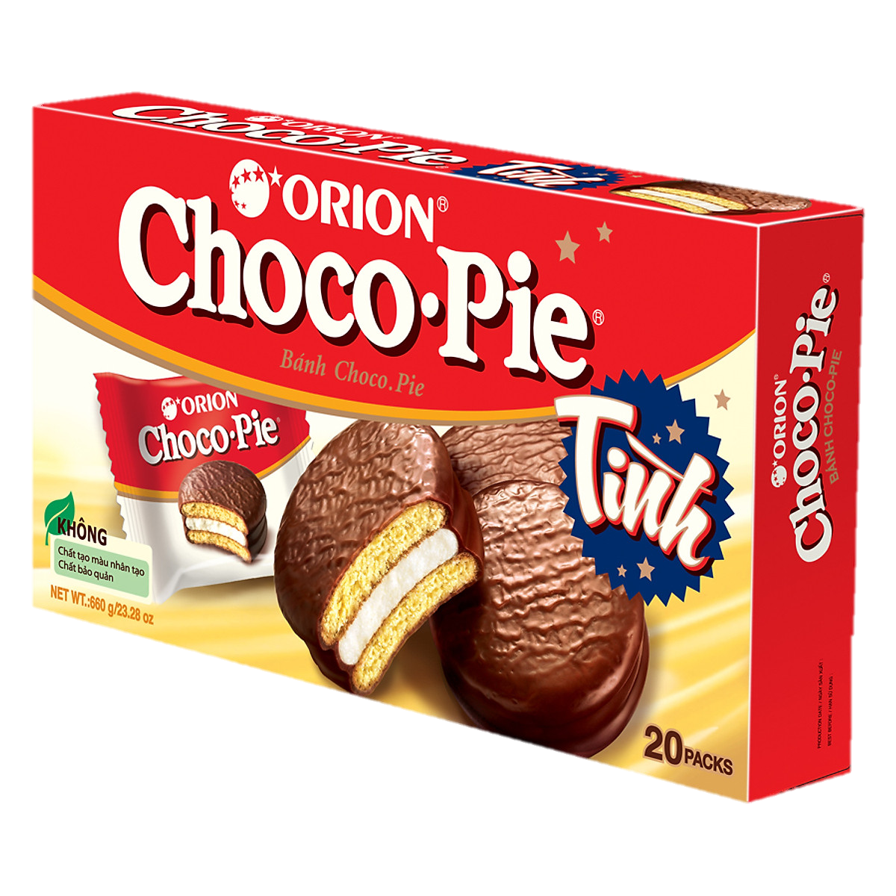

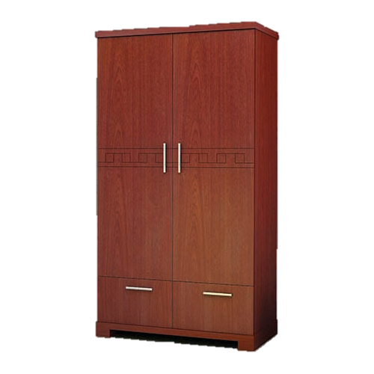
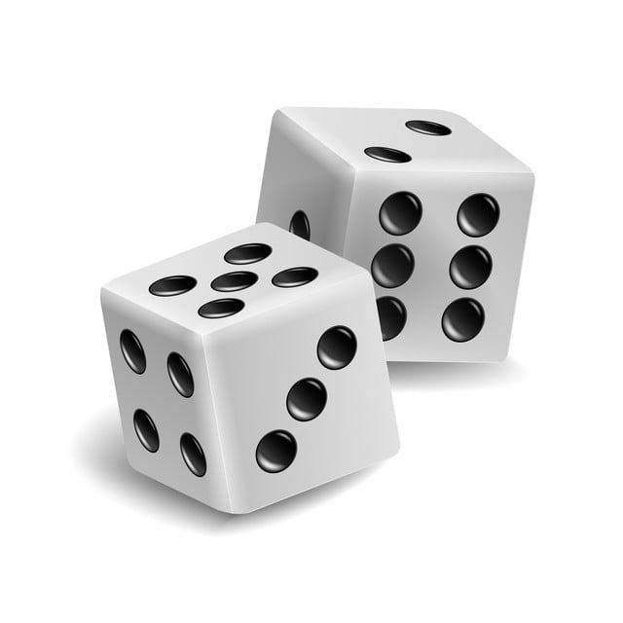
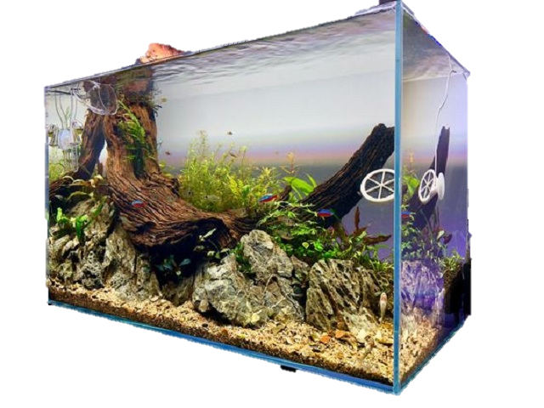
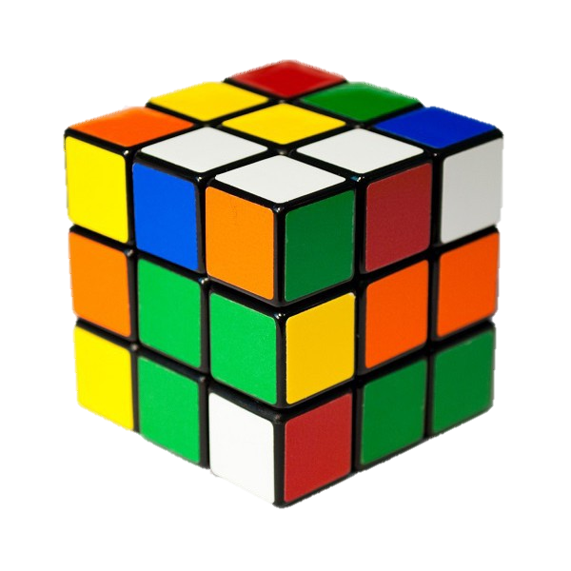

Slide 6
MỤC TIÊU BÀI HỌC
Làm quen với 2 dạng hình hộp chữ nhật và hình lập phương.
Chỉ ra đặc điểm của hình hộp chữ nhật và hình lập phương.
Áp dụng giải toán
Nhận biết và phân biệt hình hộp chữ nhật và hình lập phương.

Slide 7
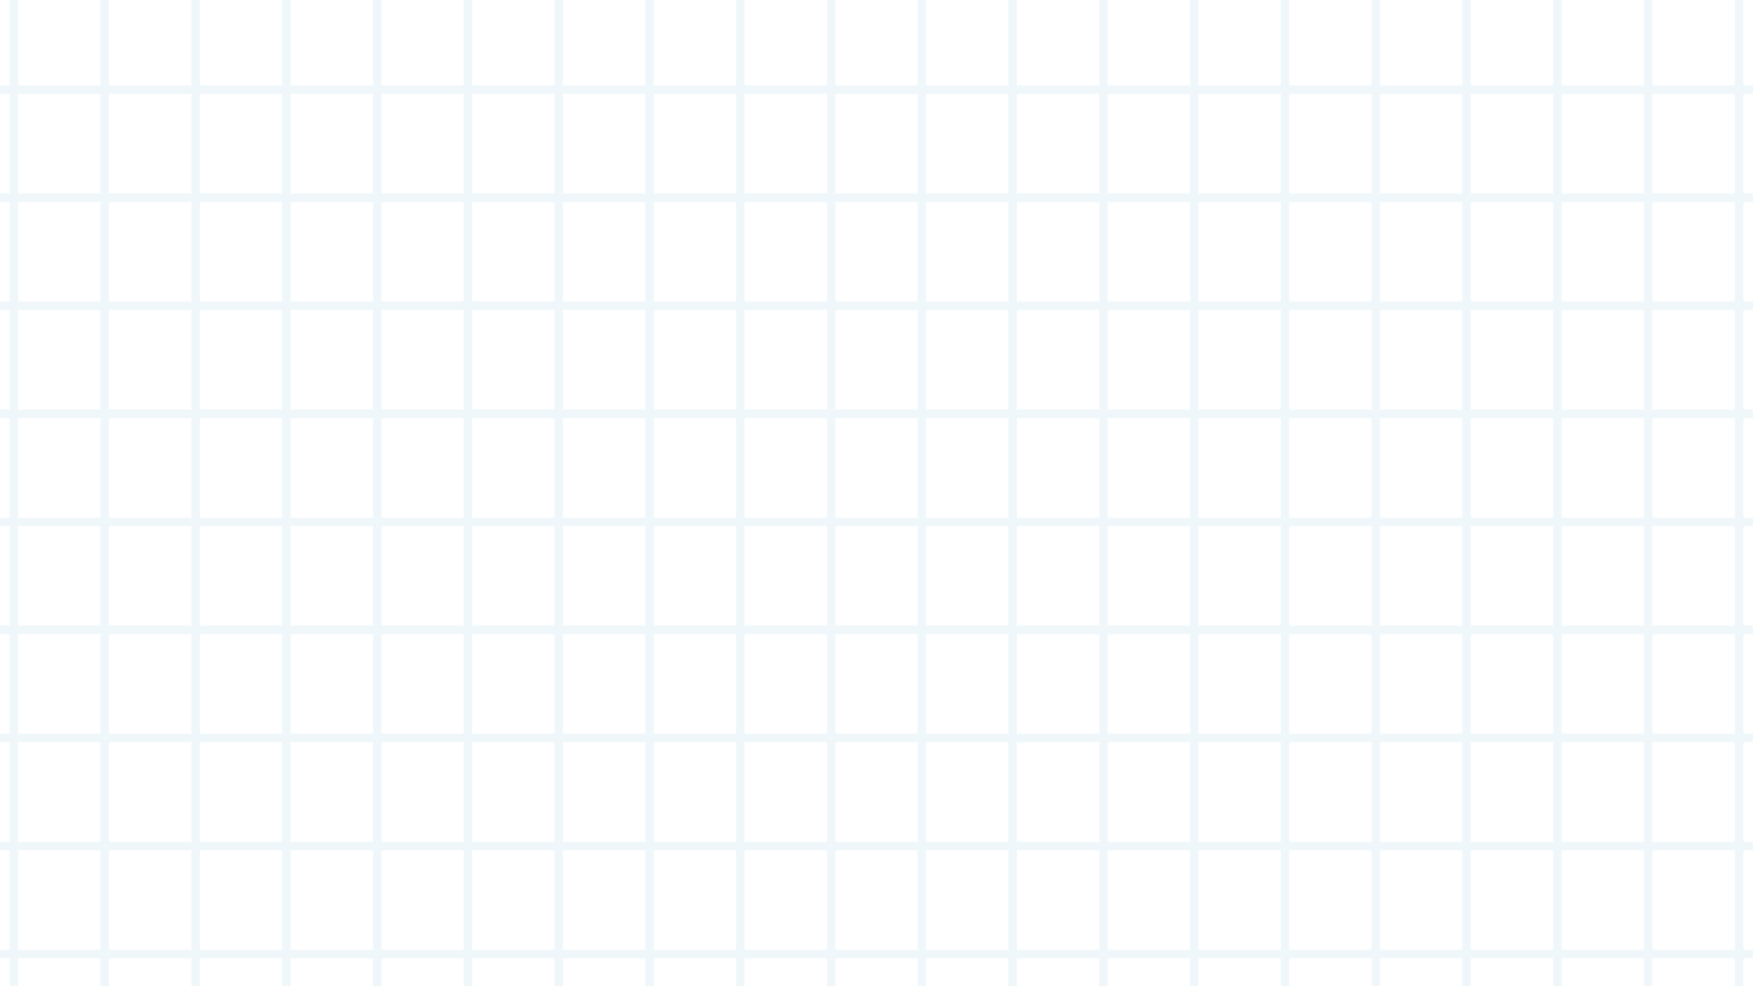
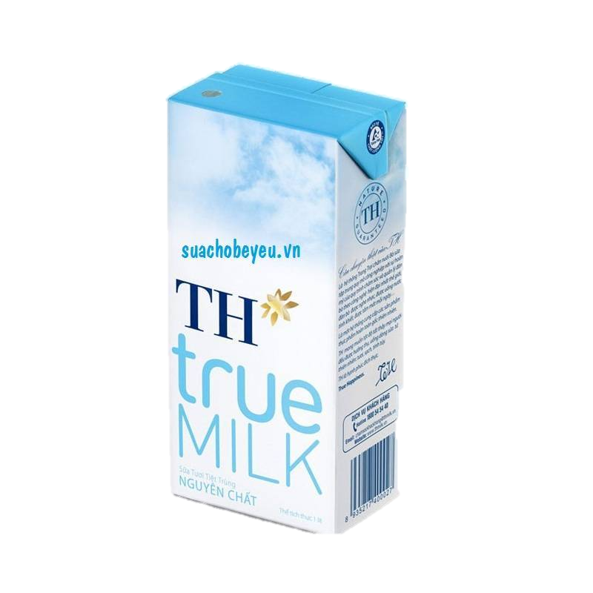
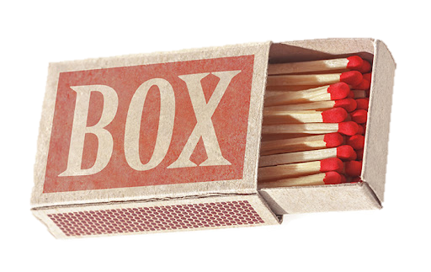
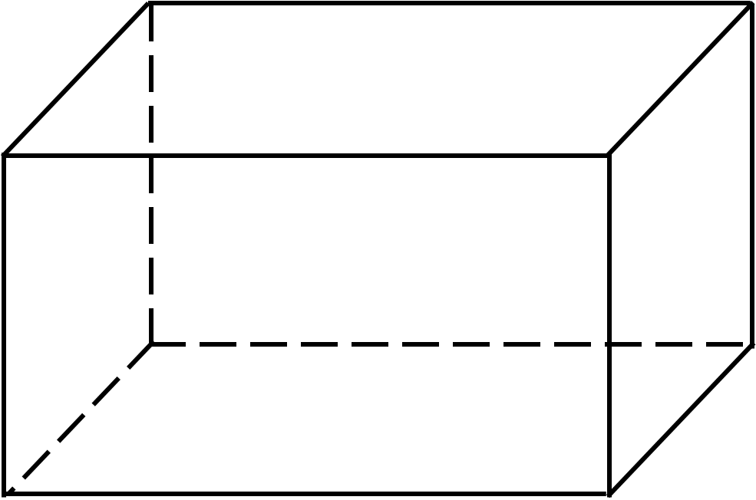
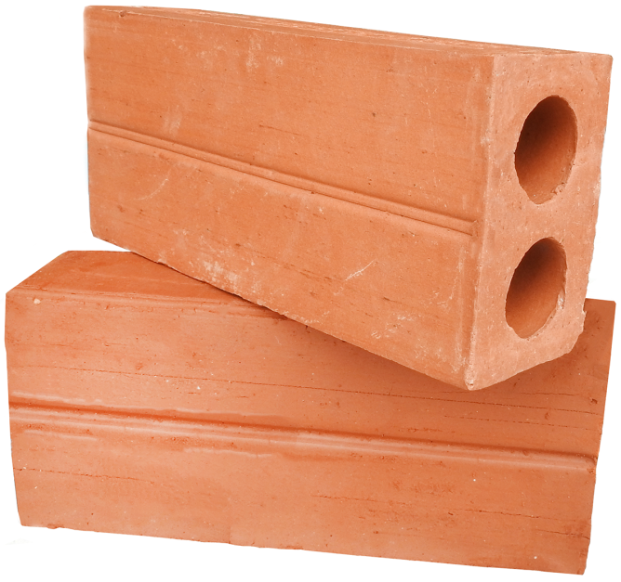
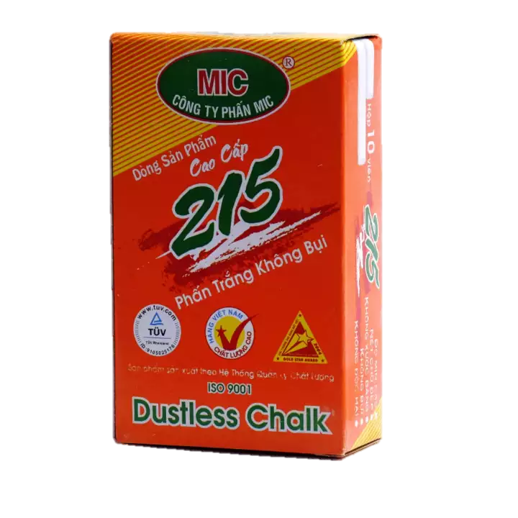
1. Hình hộp chữ nhật

Slide 8

NHIỆM VỤ
1. Quan sát đồ vật có dạng hình hộp chữ nhật đã chuẩn bị, đếm số mặt của hình hộp chữ nhật.
2. Các mặt của hình hộp chữ nhật có đặc điểm gì chung?
3. Những mặt nào của hình hộp chữ nhật bằng nhau?
Thảo luận nhóm 4
(3 phút)

Slide 10
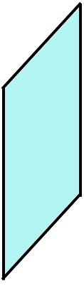
1. Hình hộp chữ nhật
6 mặt
1
3
4
5
6
2

Slide 11
1. Hình hộp chữ nhật
6 mặt
1
4
3
5
6
2

Slide 12
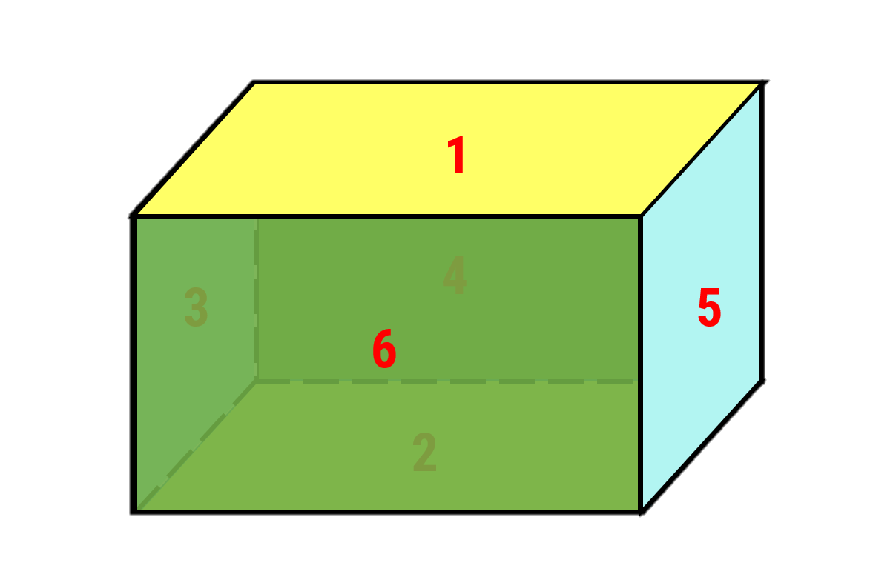
1. Hình hộp chữ nhật
- Mặt 1 = mặt 2
6 mặt
- Mặt 3 = mặt 5
- Mặt 4 = mặt 6
1
Các mặt đối diện có kích thước và diện tích bằng nhau
3
4
5
6
2

Slide 13
1. Hình hộp chữ nhật
A
B
8 đỉnh
D
C
M
N
Q
P
Hình hộp chữ nhật ABCD MNPQ

Slide 14



1. Hình hộp chữ nhật
Hình hộp chữ nhật có bao nhiêu cạnh?
12 cạnh
A
B
D
C
M
N
Q
P

Slide 15
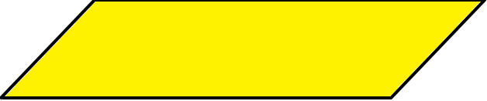
1. Hình hộp chữ nhật
B
A
D
C
Chiều cao
M
N
Chiều rộng
Q
P
Chiều dài

Slide 16
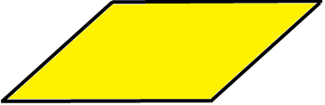
1. Hình hộp chữ nhật
Chiều cao
Chiều cao
Chiều rộng
Chiều rộng
Chiều dài
Chiều dài

Slide 17
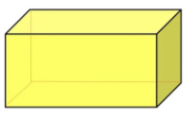
1. Hình hộp chữ nhật
…..mặt
6
…..đỉnh
8
Chiều cao
…...cạnh
12
Chiều rộng
Chiều dài

Slide 18
2. Hình lập phương

Slide 19

Sự giống và khác nhau giữa hình hộp chữ nhật và hình lập phương
2 phút
 | HÌNH HỘP CHỮ NHẬT | HÌNH LẬP PHƯƠNG
GIỐNG
Có 6 mặt, 8 đỉnh, 12 cạnh
- Các mặt đều là hình chữ nhật
- Các mặt đều là hình vuông.
KHÁC
- Các kích thước bằng nhau.
- Có 3 kích thước: Chiều dài; chiều rộng; chiều cao

Slide 20
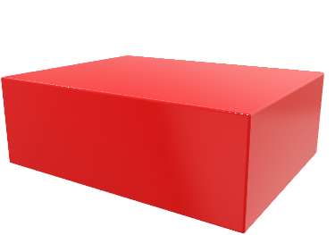
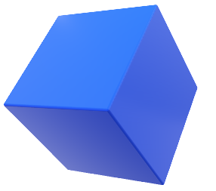
Hình hộp chữ nhật
Hình lập phương
…..mặt
….. mặt
6
6
…..đỉnh
…..đỉnh
8
8
Chiều cao
…...cạnh
…..cạnh
12
12
Chiều rộng
Các kích thước bằng nhau
Chiều dài

Slide 22




Nhạc nền
BẮT ĐẦU

Slide 23
CÁCH CHƠI
Có 5 câu hỏi trắc nghiệm.
Để trả lời các câu hỏi này, em hãy đưa ra kí hiệu
KÉO - BÚA - BAO tương ứng với đáp án đúng mà các em tìm được nhé!

Slide 24






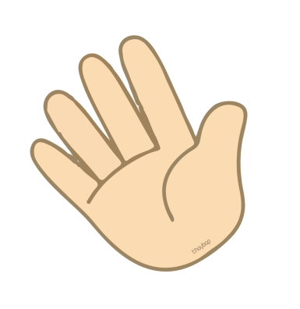
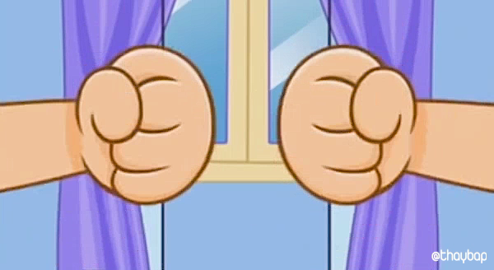
Hình hộp chữ nhật có bao nhiêu mặt? Bao nhiêu cạnh? Bao nhiêu đỉnh?
CÂU 1
A. 12 mặt, 6 cạnh, 8 đỉnh
Bắt đầu!
Âm thanh kiểm tra đáp án
B. 6 mặt, 12 cạnh, 8 đỉnh
C. 8 mặt, 12 cạnh, 6 đỉnh

Slide 25
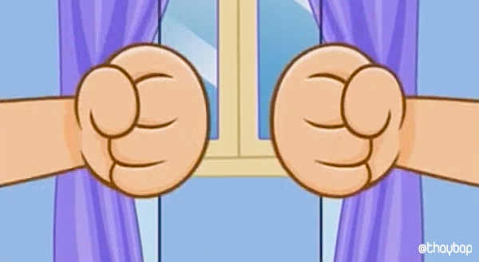

Hình lập phương có bao nhiêu mặt? Bao nhiêu cạnh? Bao nhiêu đỉnh?
CÂU 2
A. 6 mặt, 12 cạnh, 8 đỉnh
Bắt đầu!
B. 12 mặt, 6 cạnh, 8 đỉnh
C. 6 mặt, 8 cạnh, 12 đỉnh

Slide 26
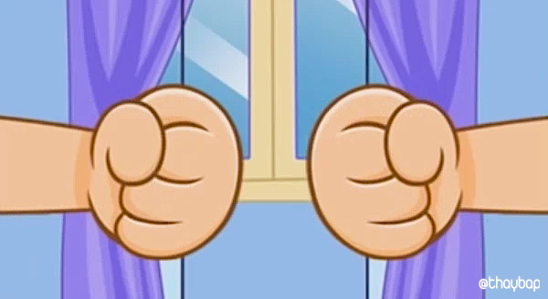

A
B
Quan sát hình hộp chữ nhật bên, tìm những cạnh bằng với cạnh AB?
D
C
CÂU 3
M
N
Q
P
A
B
A. AB = CD = NP = MQ
D
C
Bắt đầu!
M
B. AB = AM = BN = DQ
N
Q
P
C. AB = CD = MN = PQ

Slide 27
A
B
Quan sát hình hộp chữ nhật bên, tìm những cạnh bằng với cạnh AM?
D
C
CÂU 4
M
N
Q
P
A
B
A. AM = AB = CP = DQ
D
Bắt đầu!
C
M
N
B. AM = BN = CP = MQ
Q
P
C. AM = BN = CP = DQ

Slide 28
A
B
Quan sát hình hộp chữ nhật bên, tìm những cạnh bằng với cạnh AD?
D
C
CÂU 5
M
N
Q
P
A. AD = BC = NP = MQ
A
Bắt đầu!
B
B. AD = CD = MN = PQ
D
C
M
N
C. AM = BN = CP = DQ
Q
P

Slide 29
A
B
D
C
4 cm
M
N
3 cm
Q
6 cm
P
Bài 2: b) Biết hình hộp chữ nhật có chiều dài 6 cm; chiều rộng 3 cm, chiều cao 4 cm. Tính diện tích mặt đáy MNPQ và các mặt bên ABNM, BCPN

Slide 30
b) Bài giải
A
B
Diện tích mặt đáy MNQP là:
6 x 3 = 18 (cm² )
D
C
4 cm
Diện tích mặt bên ABNM là:
M
N
6 x 4 = 24 (cm² )
3 cm
Diện tích mặt bên BCPN là:
Q
6 cm
P
4 x 3 = 12 (cm² )
Đáp số: 18cm²; 24cm² và 12cm².

Slide 31
Bài 3: Trong các hình dưới đây hình nào là hình hộp chữ nhật, hình nào là hình lập phương ?
11cm
8cm
8cm
12cm
5cm
8cm
4cm
6cm
10cm
8cm
6cm
A
B
C
Hình lập phương.
Hình hộp chữ nhật.
Notes:
- HS : Nêu yêu cầu bài tập
Chốt : Nêu đặc điểm của hình lập phương ?

Slide 32


DẶN DÒ
1. Luyện tập:
- Tìm và kể tên các đồ vật có dạng hình hộp chữ nhật hoặc hình lập phương xung quanh em.
2. Chuẩn bị:
- Bài: Diện tích xung quanh, diện tích toàn phần của hình hộp chữ nhật (Trang 109,110 sách giáo khoa)

Slide 33
Tạm biệt các em!
Hẹn gặp lại ở tiết học sau

Slide 34
Hình hộp chữ nhật
Hình lập phương

Slide 35
Hình hộp chữ nhật
Hình lập phương
…..mặt
….. mặt
6
6
…..đỉnh
…..đỉnh
8
8
Chiều cao
…...cạnh
…..cạnh
12
12
Chiều rộng
Các kích thước bằng nhau
Chiều dài

Slide 36
2. Hình lập phương
6 mặt
8 đỉnh
12 cạnh

Slide 37
1. Hình hộp chữ nhật
6 mặt
1
3
4
5
6
2

